Slide 1
第九章
相对论

Slide 2
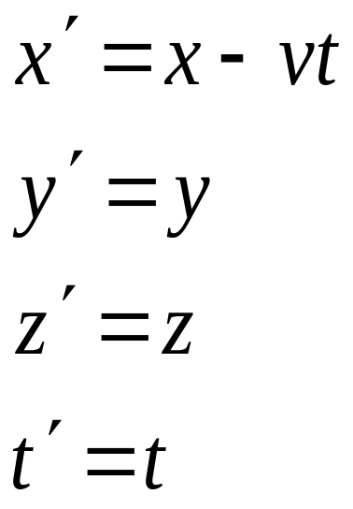
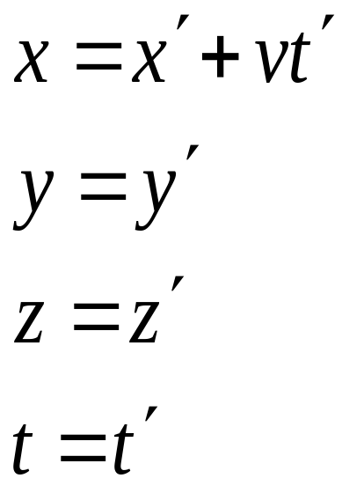
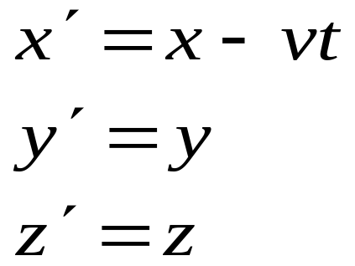
§9—1伽利略变换式 牛顿绝对时空观
一 伽利略变换式
y
S（Oxyz)为固定惯性系
v
y´
P
S´（O´x´y´z´)为运动惯性系
vt
伽利略时空变换式：
o´
o
x´
x
z
z´
或
坐标变换

Slide 3
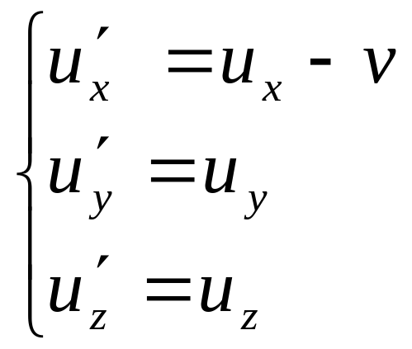
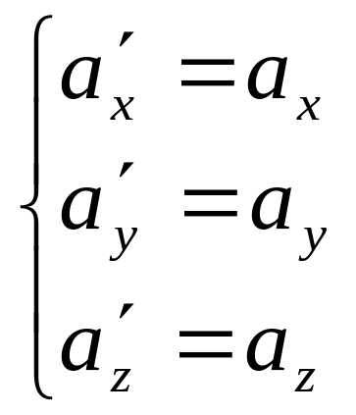


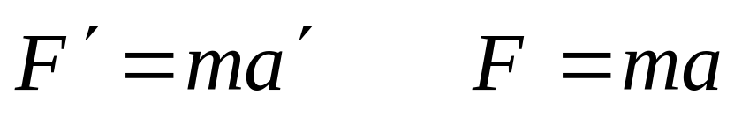
速度变换式：
加速度变换式：
二 经典力学的相对性原理：
对所有惯性系，牛顿力学的规律都应具有相同的形式，即对描述力学现象的规律而言，所有惯性系都是等价的。
牛顿力学的相对性原理，在宏观、低速的范围内，是与实验结果相一致的 .

Slide 4
绝对的，真正的和数学的时间自己流逝着，并由于它的本性而均匀地与任何外界对象无关的流逝着。
——牛顿
绝对空间，就其本质来说，独立于外界任何事物，总是始终如一和静止不动的。
——牛顿

Slide 5
三 经典力学的绝对时空观
绝对时空概念：
时间和空间的量度和参考系无关 , 长度和时间的测量是绝对的.
牛顿的绝对时空观
牛顿力学的相对性原理
实践已证明 , 绝对时空观是不正确的.

Slide 6
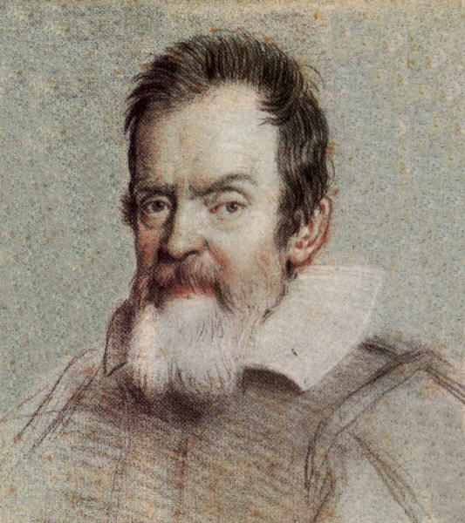
伽利略
意大利物理学家。伽利略毕生进行了大量实验。他奠定了经典力学中运动学理论的基础。他提出了自由落体定律，驳斥了亚里士多德对落体运动的错误观点，进行了著名的斜面试验，证实了自由落体运动是一种匀加速运动。为进行天文观测，他制造和改进了望远镜。在力学和天文学上伽利略做出了重大贡献。
伽利略
Galileo Galilei
(1564-1642)

Slide 7
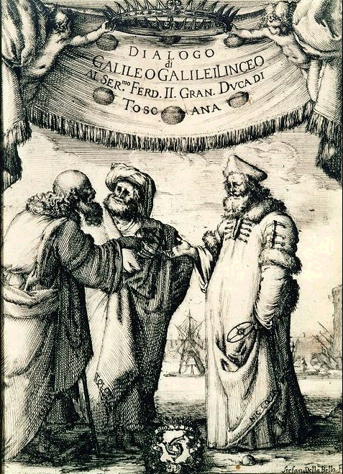
﹃两大世界体系的对话﹄封面
《两大世界体系的对话》是伽利略的代表作。在本书中他以三位学者对话的形式，提出大量事实来驳斥亚里士多德的传统观点，确立了此后对物理学发展具有重大意义的一条原理
———伽利略的相对性原理。

Slide 8
伽利略简介
伽利略出生于意大利的比萨城。他起先学医，后开始学习数学和物理学。他在帕多瓦大学任教18年，并研究力学和天文学。伽利略得到许多科学家的崇敬，但同时也遭到教会的嫉妒和仇恨。1633年以后伽利略一直被软禁，在软禁期间，他总结了一生在力学方面的研究，1638年出版了他最后一本著作«关于力学和位移运动两门新科学的对话»。这本书拿到手中，他已两眼失明。伽利略于1642年去世。他去世后337年，即1979年罗马教皇约翰.保罗二世才公开承认，对伽利略审判不公正，为他恢复名誉。伽利略是近代科学的先驱，为创造近代科学他走过一条艰辛的道路。

Slide 9
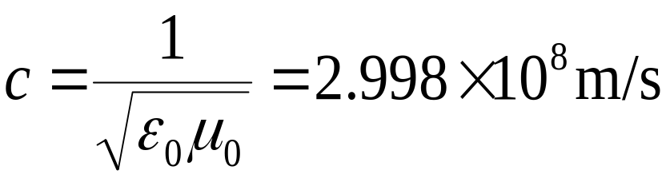






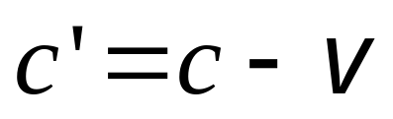






四 麦克斯韦电磁理论与经典理论时空观的矛盾
麦克斯韦电磁理论的一个重要结论：
真空中的光速
（光速是一个与惯性系选取无关的常量）
按照经典理论的伽利略变换：
（光速和惯性系的选取有关）

Slide 10




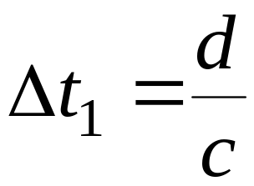


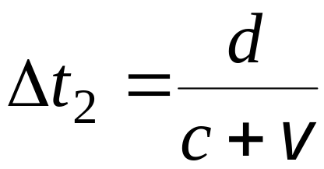
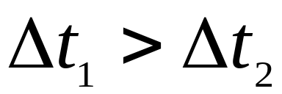
根据伽利略变换，计算球被投出前后的瞬间，球所发出的光波到达观察者所需要的时间。
投出前
投出后
结论 观察者先看到投出后的球，后看到投出前的球

Slide 11




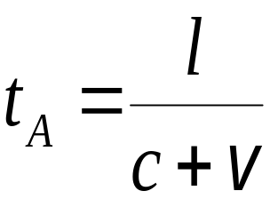
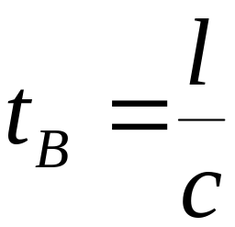
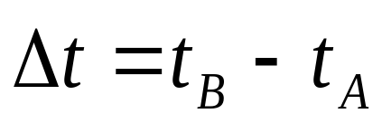

研究超新星爆发过程中光线传播引起的疑问 。
物质飞散速度
A
B
l = 5000 光年
A 点光线到达地球所需时间
B 点光线到达地球所需时间
理论计算超新星爆发的强光的时间持续约
实际持续时间约为 22 个月

Slide 12
§9—2 迈克耳孙 — 莫雷实验
迈克尔孙 — 莫雷实验
伽利略变换和麦克斯韦电磁理论的矛盾，使许多物理学家希望通过保留以太这一绝对惯性系，来寻求问题的解决。为此设计了许多实验，其中最著名的就是迈克耳孙—莫雷实验。迈克耳孙和莫雷利用自制的干涉仪，期望通过光在不同方向的传播产生的光程差，观察到干涉条纹的移动。他们在不同环境条件下进行多次实验，始终未得到预期的结果，即未观测到地球相对“以太”的运动 。

Slide 13



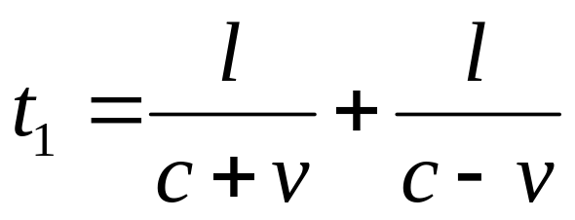
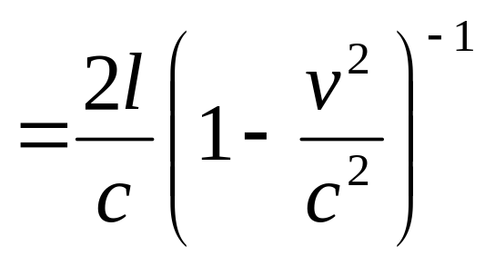
迈克耳孙-莫雷实验
设“以太”参考系为 系实验室为 系
“以太”参考系是绝对静止系
M2
M1
G
T

Slide 14


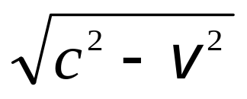
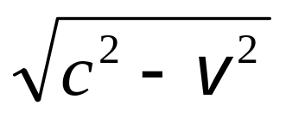
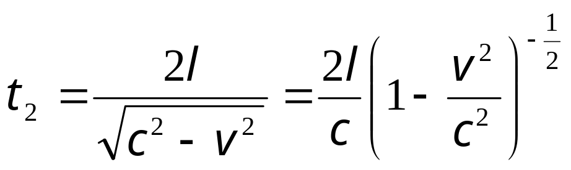
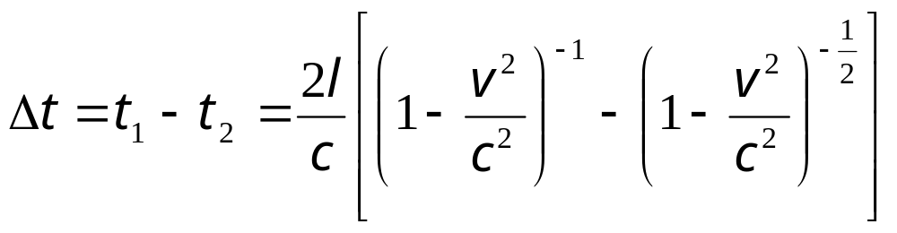
光的速度垂直于V的方向。
往返一次需要时间

Slide 15
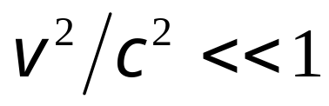
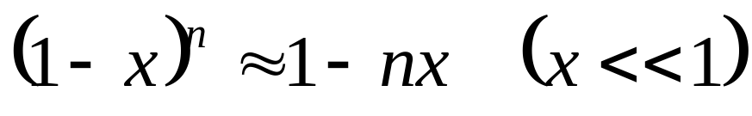
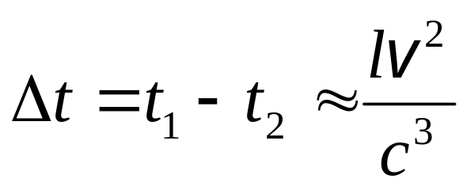
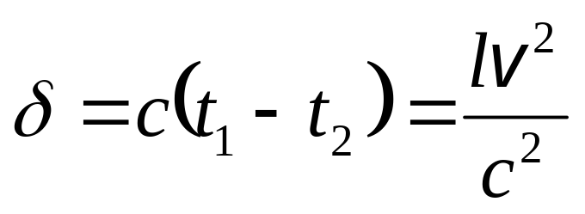
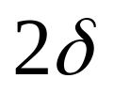
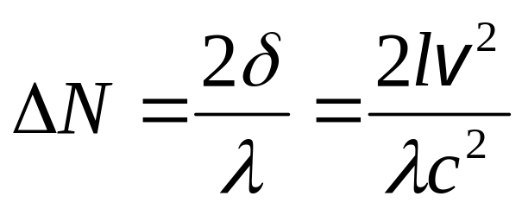
因为
由
两束光的光程差：
光程差是折算到真空中的波长，也就是对应光速C
将仪器旋转90°，由于光程差改变量 。
引起的条纹移动：

Slide 16
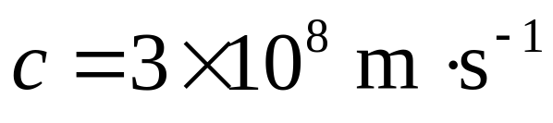
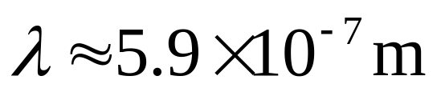
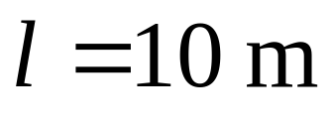
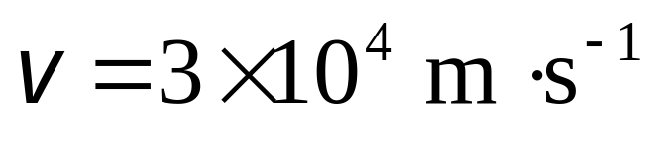
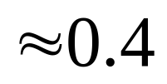
光速：
所选光波长：
干涉仪臂长约：
地球绕太阳的公转速度：
零结果！

Slide 17



以后又有许多人在不同季节、时刻、方向上反复重做迈克耳孙-莫雷实验．近年来,利用激光使这个实验的精度大为提高,但结论却没有任何变化．
迈克耳孙-莫雷实验测到以太漂移速度为零,对以太理论是一个沉重的打击,被人们称为是笼罩在19世纪物理学上空的一朵乌云.
END

Slide 18
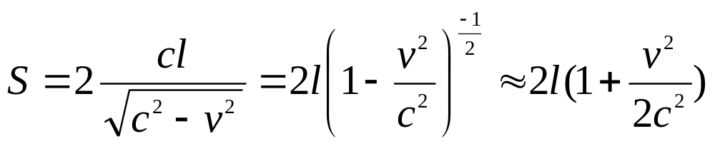
光程差是相对于以太参照系谈的，以太参照系光速是c。
在以太参照系看来，光在两个方向走的路程不同。光路1仍然是2L,因为半反镜和反射镜都以速度v运动。但是光路2走的路是直角三角形的斜边。
END

Slide 19
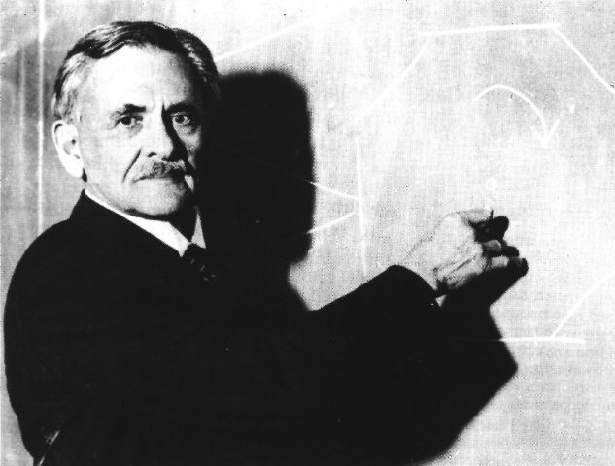
迈克耳孙
美国著名的实验物理学家。从1878年开始，他前后五十余年多次测量光速。他在检验光以太的漂移速度时发明了有广泛用途、精度极高的迈克尔孙干涉仪。迈克尔孙的实验技术精湛，成果累累，为光学和计量学的发展做出了巨大贡献。著名的迈克尔孙-莫雷实验在物理学发展中起过重要作用。
迈克尔孙像
Albert Abraham Michelson
(1852-1931)

Slide 20
迈克耳孙简介
1907年，迈克耳孙由于在精密光学仪器和用这些仪器进行光谱学的基本量度方面的研究工作而获诺贝尔物理奖，他是第一位获诺贝尔物理奖的美国科学家。迈克耳孙直到病危，仍在进行真空中的光速测量，他念念不忘光速的测量结果。
1931年，爱因斯坦在致词中向迈克耳孙表示崇高的敬意，他说：“我尊敬的迈克尔孙博士，您开始工作时，我还是一个小孩子，只有一米高。正是您，将物理学家引向新的道路。通过您的精湛的实验工作，铺平了相对论发展的道路。”

Slide 21
§9—3 狭义相对论的基本原理 洛伦兹变换式
一 狭义相对论产生的背景
麦克斯韦电磁理论在赖以建立的时空关系问题上遇到巨大的困难。
许多物理学家想通过保留以太这一绝对惯性
系，来寻求问题的解决。
爱因斯坦坚信电磁理论的正确性，摆脱经典
力学时空观的束缚，革命性地提出狭义相对论。

Slide 22
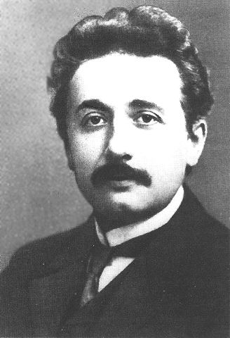
年轻时的爱因斯坦
爱因斯坦
20世纪最伟大的物理学家。他于1905年和1915年先后创立了狭义相对论和广义相对论, 于1905年提出了光量子假设,并于1916年被密立根的光电效应实验所证实。为此他在1921年获得了诺贝尔物理学奖 。
Albert Einstein
(1879–1955)

Slide 23
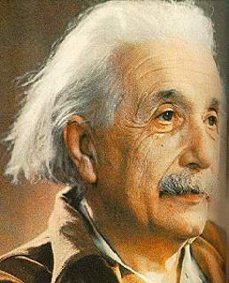
爱因斯坦
在量子理论方面他有很多重要的贡献。1906年用量子理论说明固体热容与温度的关系；1916年提出自激发射和受激发射的概念；1917年开创了宇宙学研究新纪元，并于1946年后发展为宇宙大爆炸理论；1925年以后一直不懈地致力于统一场论的研究工作。
爱因斯坦像
Albert Einstein
(1879–1955)

Slide 24
爱因斯坦(1879-1955)简介
爱因斯坦于1879年3月14日出生在德国，1900年毕业于瑞士苏黎世工业大学，1901年入瑞士国籍。后在伯尔尼的瑞士专利局任审查员，1905年接连发表了四篇重要论文`，建立了狭义相对论并奠定了量子物理学的基础。1914年到柏林普鲁士科学院任职并于1916年建立广义相对论。1933年希特勒执政后，他受美国普林顿大学邀请赴美并取得美国国籍，晚年主要精力集中在统一场论的研究上。1955年4月18日去世。爱因斯坦是人类历史上最具创造性的人物之一，在人类对宇宙认识的贡献上是无与匹敌的。

Slide 25
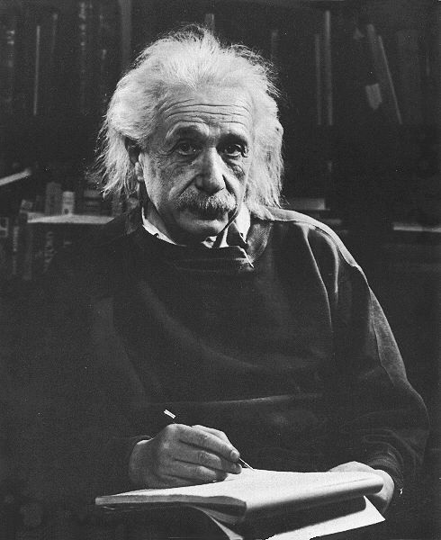
爱因斯坦在总结回忆时说：“它象在爬山一样，越是往上爬，越是得到宽广的视野，并且越能显示出我们的出发点与其周围广大地域之间的出乎意外的联系。”
爱因斯坦像
Albert Einstein
(1879–1955)

Slide 26
二 狭义相对论基本原理：
1.爱因斯坦相对性原理：在所有惯性中，物理定律的表达形式都相同，即所有惯性参考系对运动的描述都是等效的。
2.光速不变原理： 在所有惯性系中，真空中的光速具有相同的量值C，它与光源或观察者的运动无关。
哲学观念：自然界应该是和谐而且简单的；
理论特色：出于简单而归于深奥。

Slide 27
这两条基本原理是狭义相对论的基础.
关键概念：相对性和不变性 .
伽利略变换与狭义相对论的基本原理不符.
狭义相对论的基本原理与实验事实相符合.

Slide 28
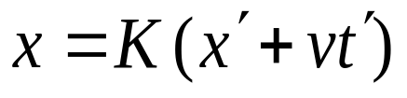
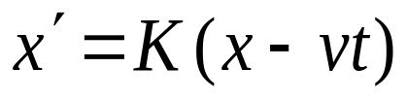


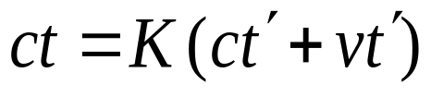
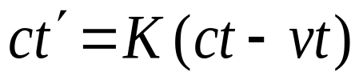
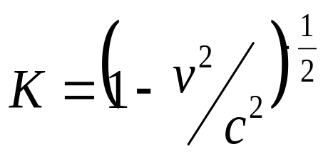
三 洛仑兹变换式
y
v
y´
惯性系S和S´，S´系沿XX´轴相对S系运动，t=t´=0时o与o´重合 。
o
o´
x´
x
新的变化应满足如下条件：1.新变换必须是线性的；2.新变换在低速时和伽利略变换一致。
z
z´
设新的变换是
设 t=0一光脉冲丛o出发，则光脉冲的坐标
带入新的变换可得
即

Slide 29
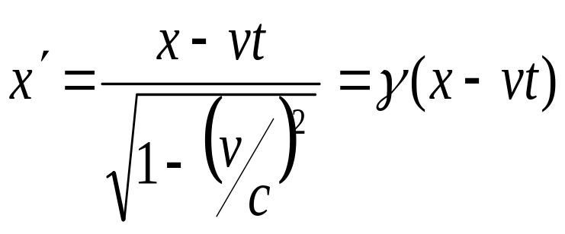
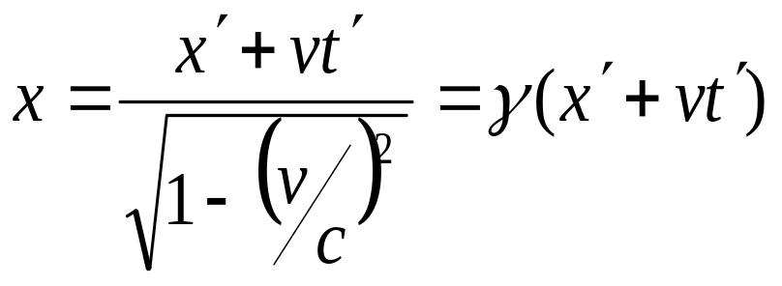
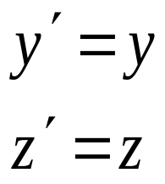
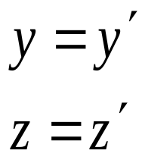
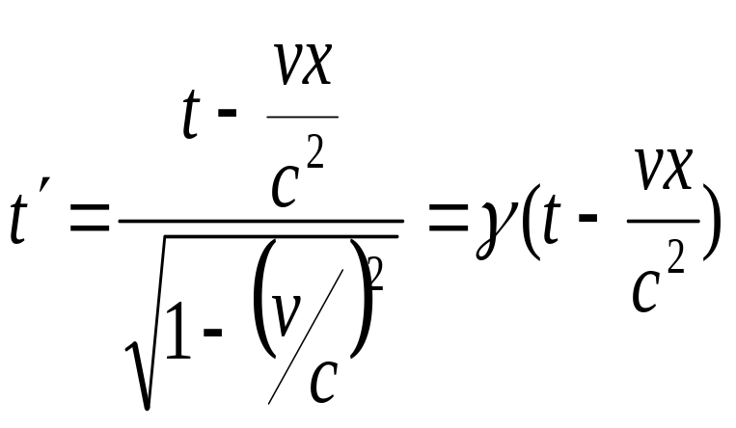
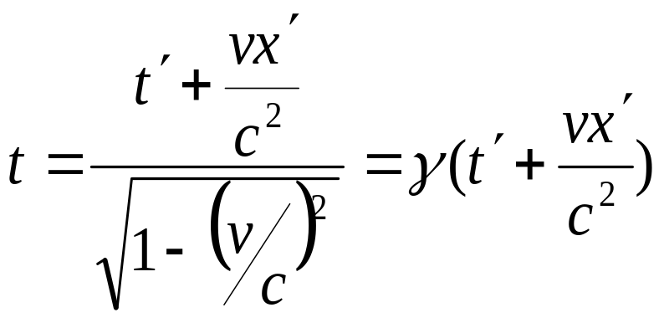
洛仑兹时空坐标变换式：
正变换
逆变换

Slide 30
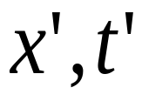




讨论：
1. 与 成线性关系，但比例系数 .
2.与伽利略变换不同，时间与空间有密切关系。
3.
洛仑兹变换转化为伽利略
变换，即相对论结论与经典力学结论相同。
4.
则光速c为一切实际物体的速度极限。
5.物理意义：基本的物理定律应该在洛伦兹变换 下保持不变 .

Slide 31








6.设有1和2两个事件在S和S´系的时空坐标分别为：

Slide 32






* 相对论速度变换

Slide 33

讨论
如在S系中沿x方向发射一光信号,在S′系中观察:
光速在任何惯性系中均为同一常量，利用它可将时间测量与距离测量联系起来.
光速不变
END

Slide 34



§9-4 狭义相对论的时空观
一 同时的相对性 用得最多的是光讯号，时间是两个事件的间隔
设地面为S系，S´系固定于以速度v运动的车厢
v
v

Slide 35

和光速不变紧密联系在一起的是：在某一惯性系中同时发生的两个事件，在相对于此惯性系运动的另一惯性系中观察，并不一定是同时发生的 .
说明同时具有相对性，时间的量度是相对的 .

Slide 36







事件 1 ：车厢后壁接收器接收到光信号.
事件 2 ：车厢前壁接收器接收到光信号.
S´系的钟
S系的钟

Slide 37




在S´系中同时不同地发生两事件
在S系
讨论：
1. 沿两个惯性系运动方向，不同地点发生的两个事件，在其中一个惯性系中是同时的， 在另一惯性系中观察则不同时，所以同时具有相对意义 .

Slide 38






在 系同时同地发生的两事件
在 S 系
2.在一惯性系同时同地发生的两事件，在另一惯性系是同时的。
3.在S´中 可为任意值。若 大于零， 可大于、小于或等于零。则两个独立事件的时间顺序在不同惯性系可颠倒，但对有因果关系的事件，不应颠倒。

Slide 39

二 时间的延缓
运 动 的 钟 走 得 慢

Slide 40












系同一地点B 发生两事件
发射一光信号
接受一光信号
时间间隔
B
固有时间 ：同一地点发生的两事件的时间间隔 .

Slide 41








在 S 系中观测两事件

Slide 42




在 S 系中观测两事件

Slide 43
讨论：
1.Δt>Δt_{0，}即S系的钟纪录S´系某一地点发生的两事件的时间间隔比S´系的钟纪录该两事件的时间间隔要长，可以说，运动的时钟走慢了，也称为时间延缓。Δt0:1.同地；2.相对同地事件静止的钟测得的时间。
2.只有在相对运动速度接近于光速时，时间延缓效
应才明显。当v<<c时，Δt≈Δt₀，时间延缓效应可以忽略。
3.时间的流逝不是绝对的，运动将改变时间的进程。（例如新陈代谢、放射性的衰变、寿命等 . ）

Slide 44







二 长度收缩（洛仑兹收缩）
y
y´
杆相对S´系静止
v
S´系测得杆的长度：
o
o´
x´
x
S系测得杆的长度：
z
z´
固有长度l₀—观察者相对物体静止时所测得的长度。
在相对运动的参考系中测量两个事件要求
由

Slide 45






长度收缩公式：
<
讨论：
1. 长度测量与物体相对观察者的运动有关，长度收缩是一种相对效应。运动物体在运动方向长度收缩（洛仑兹收缩），垂直运动方向长度不收缩。
2.当v<<c时， 长度收缩可以忽略。 例 第二宇宙速度：v=11.2×10³m/s则
即 时 ,

Slide 46
狭义相对论的时空观：
两个事件在不同的惯性系看来，它们的空间关
系是相对的，时间关系也是相对的，时间和空间的
量度与参考系的选择有关。也就是说时间、空间和
运动三者之间紧密联系，是不可分割的一个整体。
光速 C 是建立不同惯性系间时空变换的纽带。

Slide 47









例1 设想有一光子火箭，相对于地球以速率 飞行，若以火箭为参考系测得火箭长度为 15 m ，问以地球为参考系，此火箭有多长 ？
火箭参照系
地面参照系
解 ：固有长度

Slide 48










例2.一长为1米的棒，相对于S´系静止并与x 轴夹角θ´= 45º角， S´系相对Ｓ系以 沿x正向运动。问：在S系的观察者来看，此棒的长度以及它与x轴的夹角为多少？
S
S´
解：
θ´

Slide 49



例3.实验室中产生的μ子的平均寿命为τ₀=2.15×10⁻⁶秒。在9000m高空产生的μ子以速度v=0.998C铅直向下朝地球运动，问他能否到达地面。
解：
按经典力学
按相对论，对地面观察者

Slide 50



按相对论，对μ子：大气层以0.998c的速度通过他，在他
看来地面观察者测的9000m大气层变薄了。

Slide 51








§9-5 质量与能量的关系
1.相对论动能
设质点在变力作用下，由静止开始沿x轴作一维运动

Slide 52








2.质能关系
相对论动能：
相对论静能：
相对论总能量：
—质能关系式

Slide 53








相对论质能关系:
静能 ：物体静止时所具有的能量 .
电子的静质量
电子的静能
质子的静质量
质子的静能
1千克的物体所包含的静能
1千克汽油的燃烧值为 J .
质能关系预言：物质的质量是能量的一种储藏。

Slide 54


质能关系的物理意义：
惯性质量的增加和能量的增加相联系，质量的大小应标志着能量的大小，这是相对论的又一极其重要的推论 .
相对论的质能关系为开创原子能时代提供了理论基础 , 这是一个具有划时代的意义的理论公式 .

Slide 55














质能关系的实验验证
实验
锂原子的核反应:
质子的动能约10keV
两 粒子所具有的总动能
两 粒子质量比静质量增加
理论计算
理论计算和实验结果相符．

